Slide 1
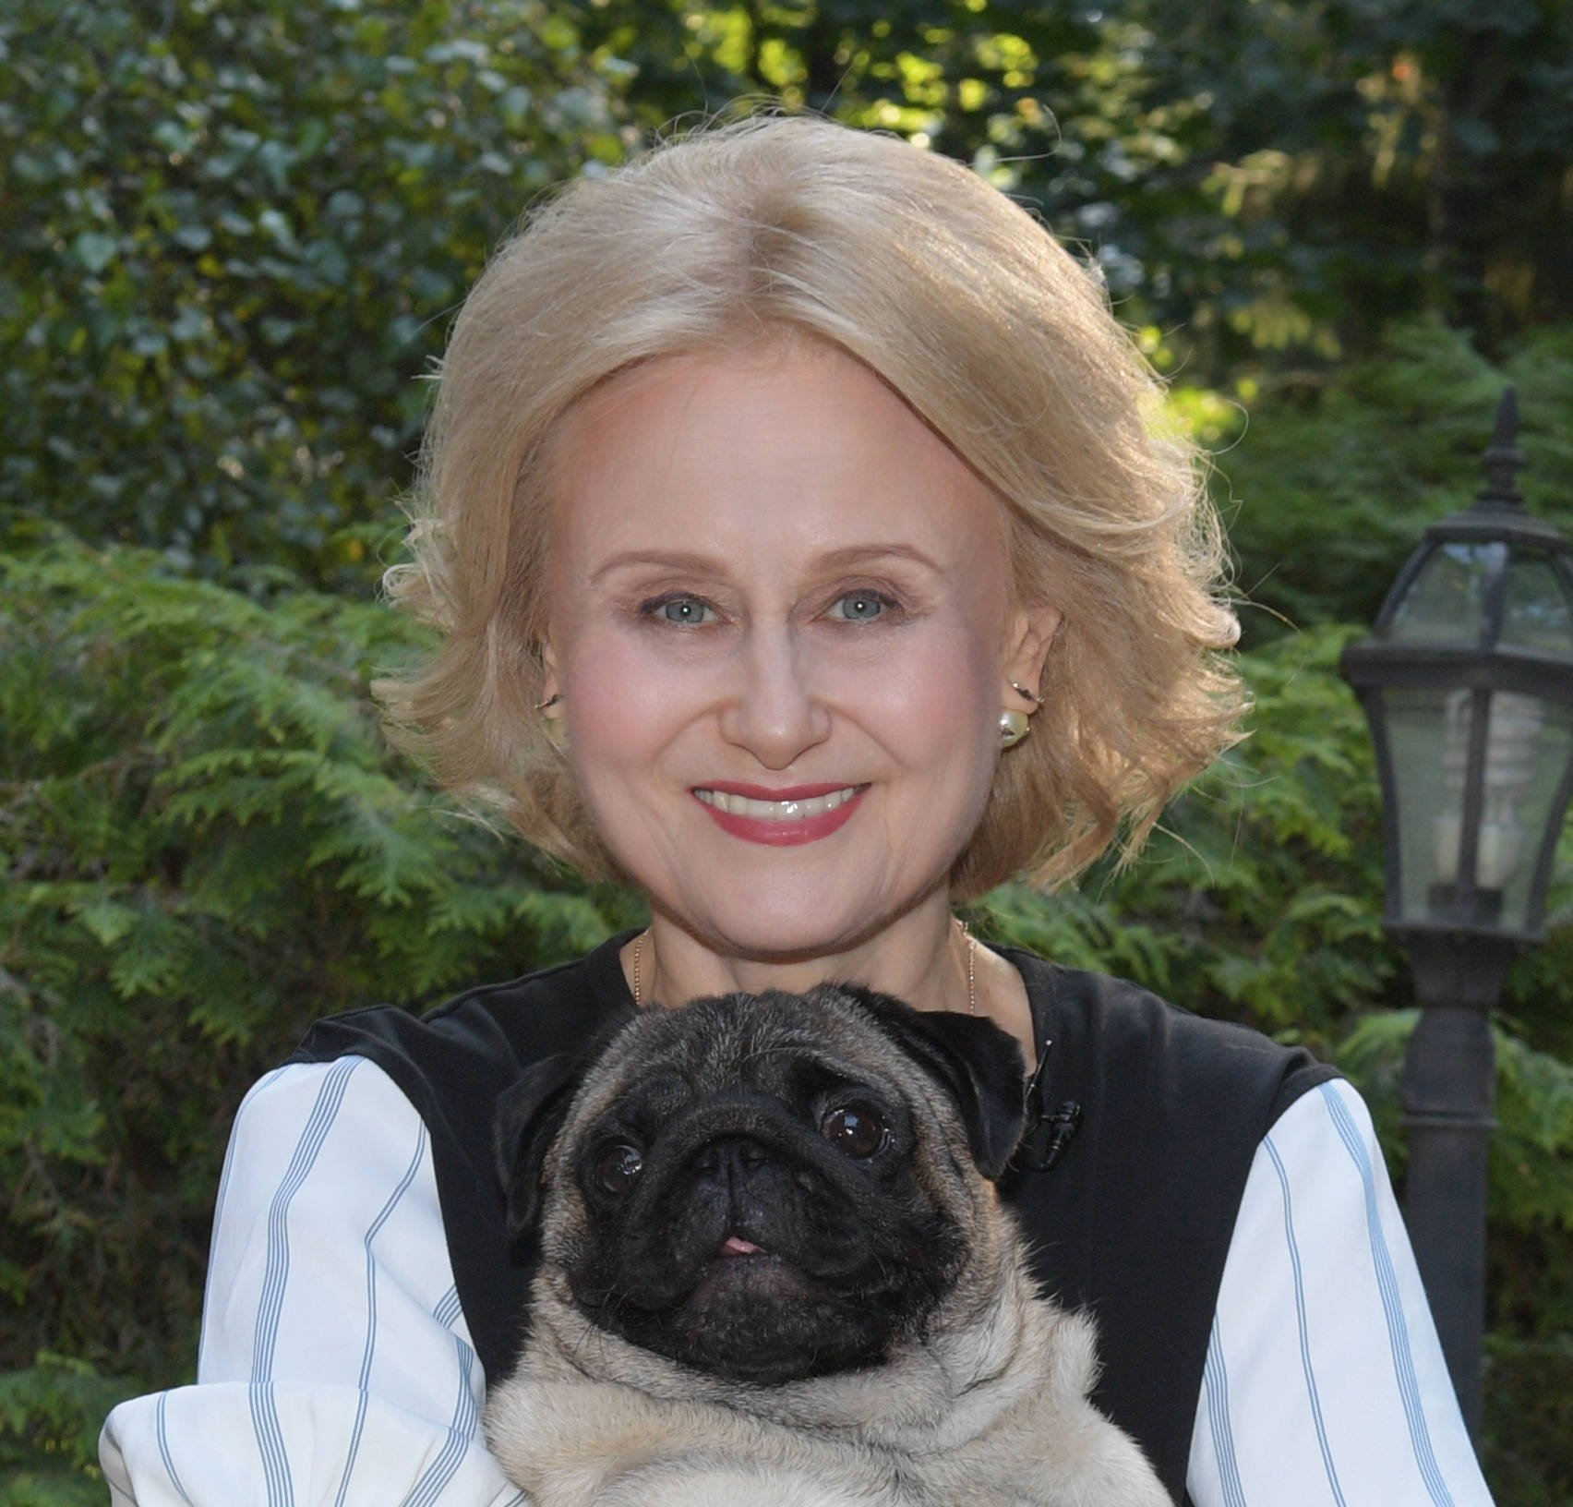
Мой психотерапевт
Дарья Донцова
Дмитрий Дворецкий

Slide 2
План вебинара
Жизненный путь.
Книги/Типажи/Герои.
Где там терапия? (личный опыт, как библиотекаря).

Slide 3
Почему именно Дарья Донцова или жизненный путь?

Slide 4
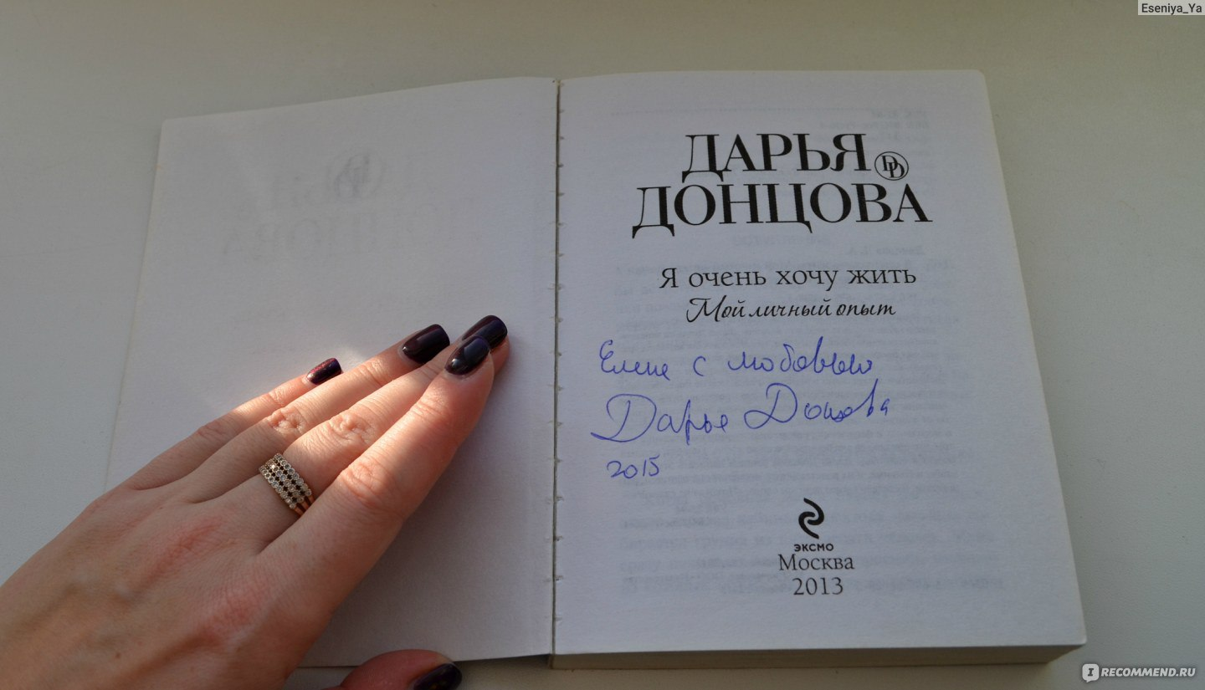

Slide 5
Невероятно, но факт!
Невероятно, но факт!
Невероятно, но факт!
Невероятно, но факт!
Невероятно, но факт!
Невероятно, но факт!
Невероятно, но факт!
Невероятно, но факт!
Невероятно, но факт!
Невероятно, но факт!
Невероятно, но факт!

Slide 6
Долгое время занимает первые позиции
в России по тиражам, продажам и изданным книгам.
Факт первый -- Дарья Донцова

Slide 7
Её читают и мужчины.
Факт второй -- Дарья Донцова

Slide 8
Покоряет читающий Китай.
Факт третий -- Дарья Донцова

Slide 9
15 лет является писателем года,
лауреат многочисленных премий и званий.
Факт четвёртый -- Дарья Донцова

Slide 10
Герои и типажи

Slide 11
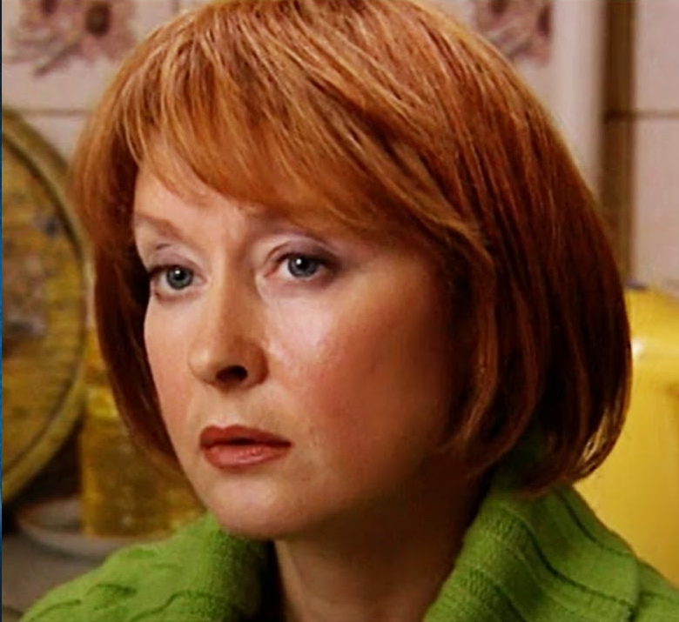
Любительница частного сыска
Даша Васильева (Лариса Удовиченко)

Slide 12
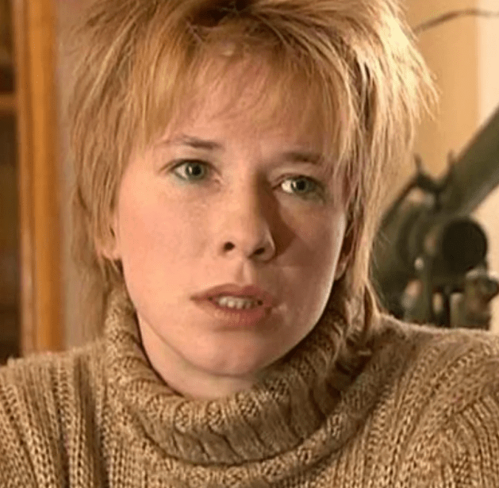
Евлампия Романова. Следствие ведёт дилетант (Алла Клюка)

Slide 13
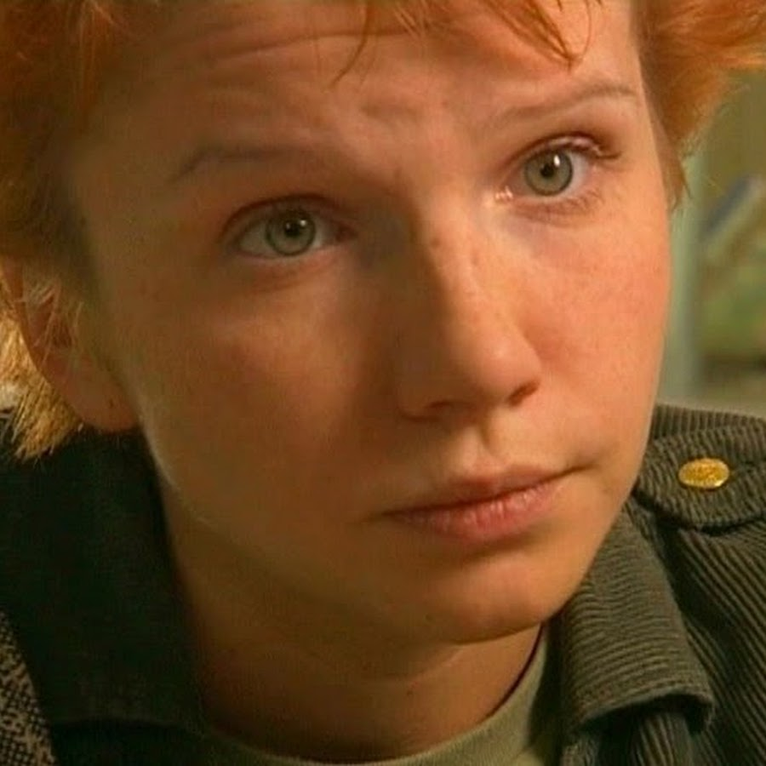
Виола Тараканова. В мире преступных страстей (Ирина Рахманова)

Slide 14
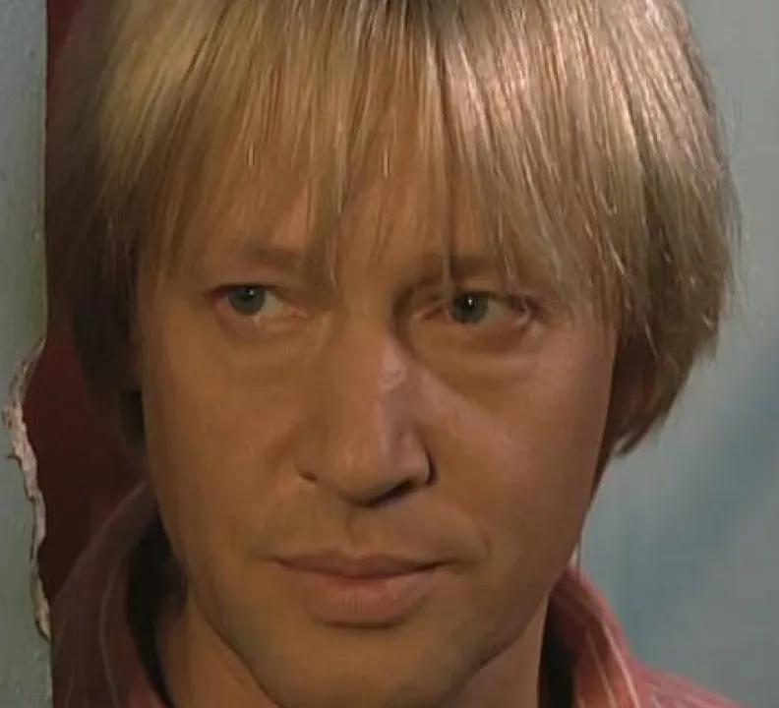
Джентльмен сыска Иван Подушкин
(Дмитрий Харатьян)

Slide 15
Где там терапия?

Slide 16

Посмотрите, какие названия:
Дьявол носит лапти
Коронная роль Козы-дерезы
Годовой абонемент на тот свет
Лягушка Баскервилей
Царевич с плохим резюме
Шуры-муры с призраком
Королева без башни
Край непуганых Буратино
Горячая любовь снеговика
Венец безбрачия белого кролика
Золотое правило Трехпудовочки

Slide 17

Эффект от книг Дарьи Донцовой:
Успокаивает
Смешит
Отвлекает
Можно отдохнуть
Нет напряжений

Slide 18

История одной полки

Slide 19
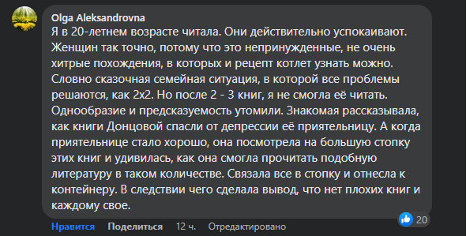

Slide 20
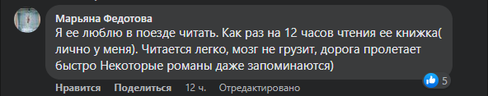
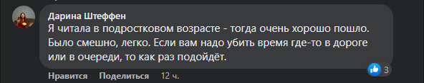
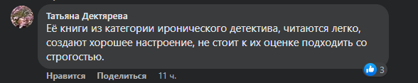

Slide 21
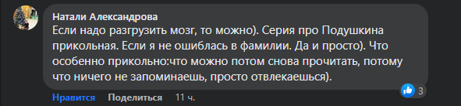
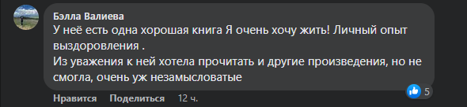

Slide 22
«Главное, чтобы беды приходили к вам парами. Вот тогда вставайте между двумя неприятностями – и загадывайте желание».
Дарья Донцова

Slide 23
Рекомендую для просмотра
Ютуб-канал: «Белый шум» (интервью)
Ютуб-канал: «Елена Ханга» (беседа)
Ютуб-канал: «Комсомольская правда» (беседа)

Slide 24
Список используемой литературы
«Я очень хочу жить. Мой личный опыт» -- Дарья Донцова
«Тридцать серебряных монеток» -- Дарья Донцова
«Фуа-гра из топора» -- Дарья Донцова

Slide 25
ВАШИ ВОПРОСЫ

Slide 26
ВСЕМ СПАСИБО

Slide 27
Моя почта для связи: d.v.dvoretsky@inbox.ru

Slide 28









Наши социальные сети

